Slide 1
Rails framework

Slide 2
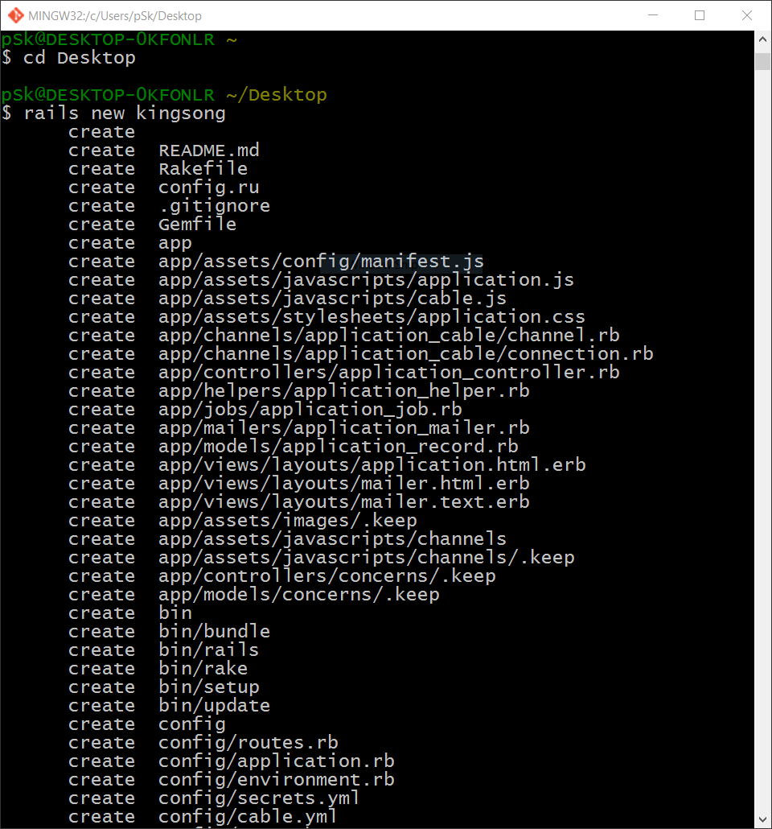
เข้าหน้า desktop เพื่อง่ายต่อการค้นหา และแก้ไขไฟล์
rails new kingsong สร้างrails framework ชื่อว่า kingsong

Slide 3
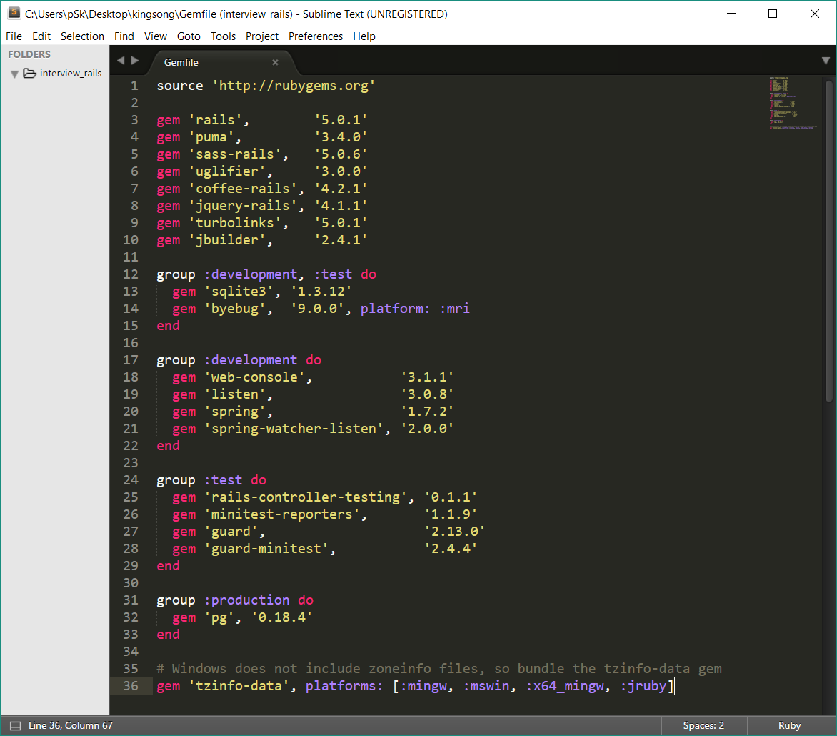
แก้ไข Gemfile source 'https://rubygems.org‘ → source 'http://rubygems.org' ฐานข้อมูล Sqlite → PostgreSQL ( Heroku รองรับการใช้งานของ PostgreSQL )

Slide 4
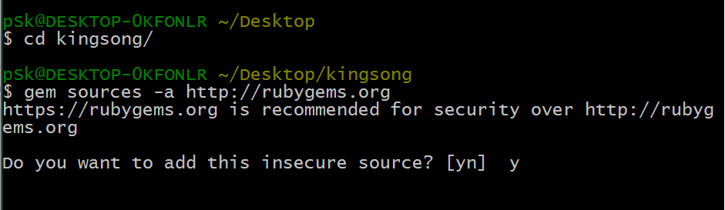
cd kingsong
gem sources –a http://rubygems.org เป็นการเพิ่ม URL http://rubygems.org เพื่อให้สามารถติดตั้ง bundler เนื่องจากว่าติด SSL ของ https://rubygems.org
เลือกตอบ y เพื่อยอมรับการติดตั้ง

Slide 5
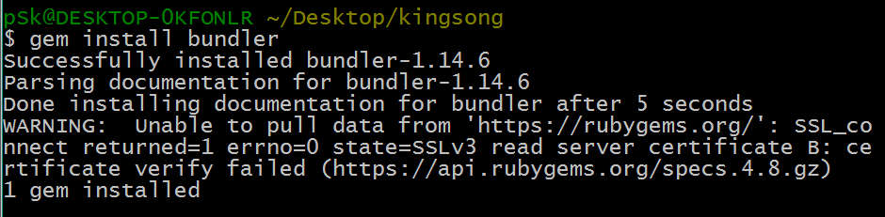
gem install bundler ติดตั้ง bundler

Slide 6
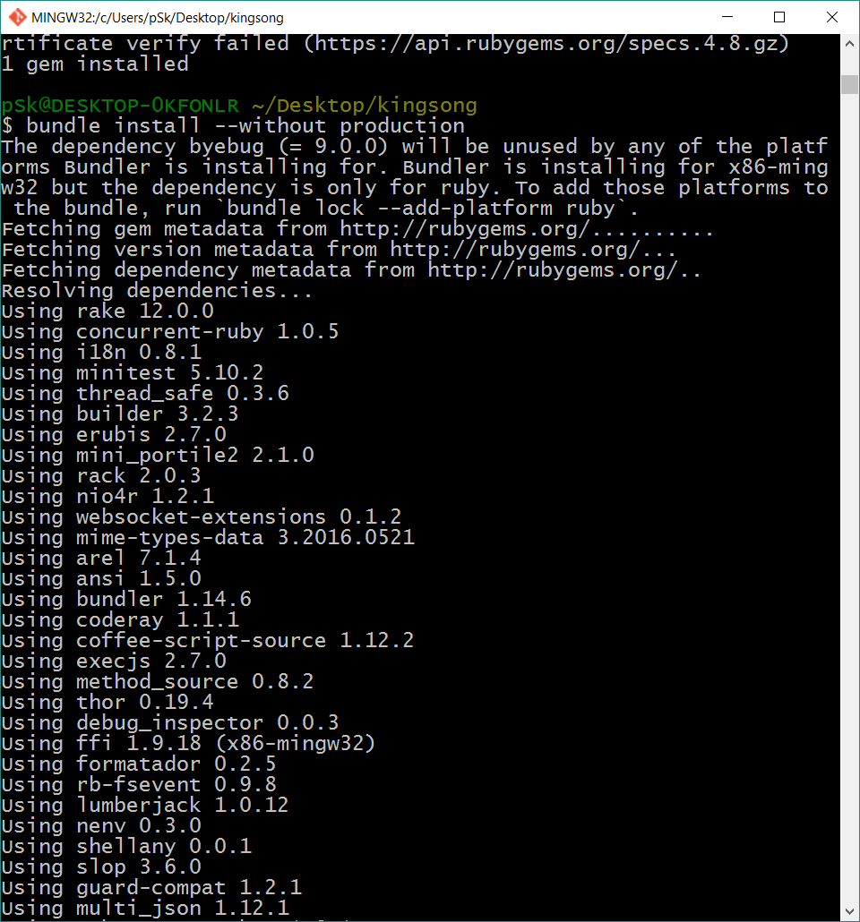
bundle install --without production ติดตั้ง bundler โดยไม่ติดตั้งส่วนของ production

Slide 7
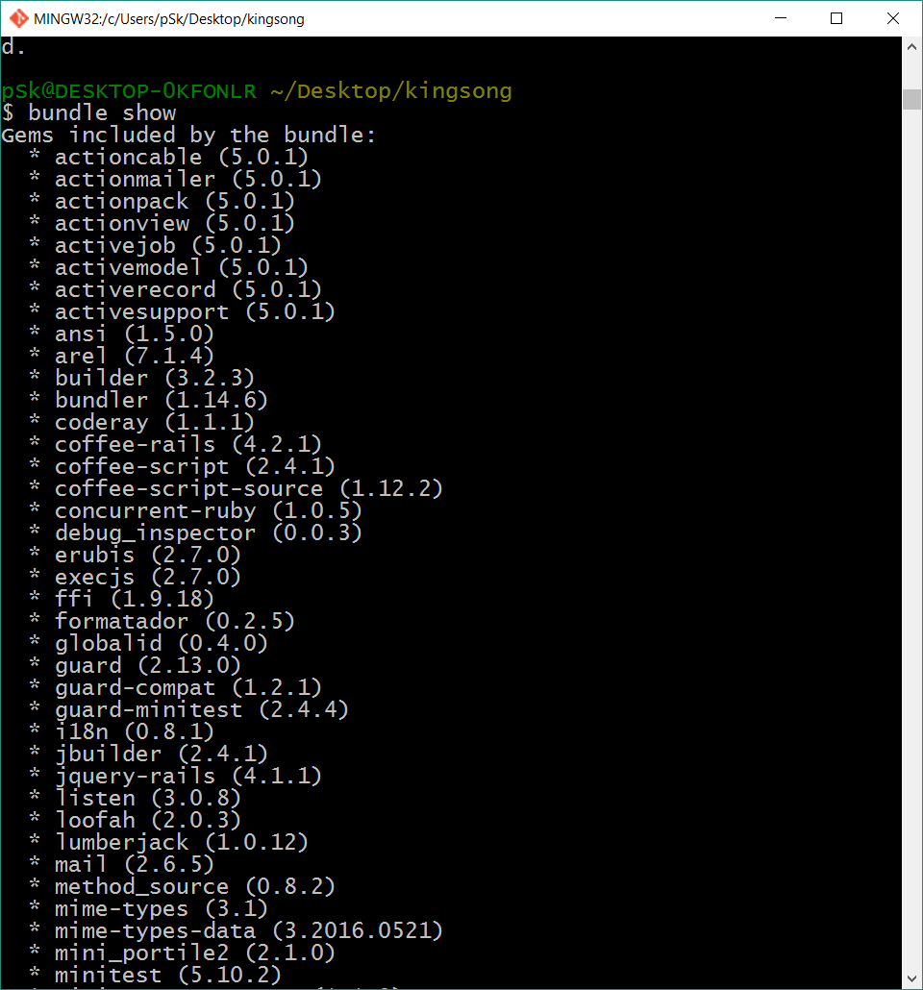
bundle show แสดง bundle ทั้งหมด

Slide 8
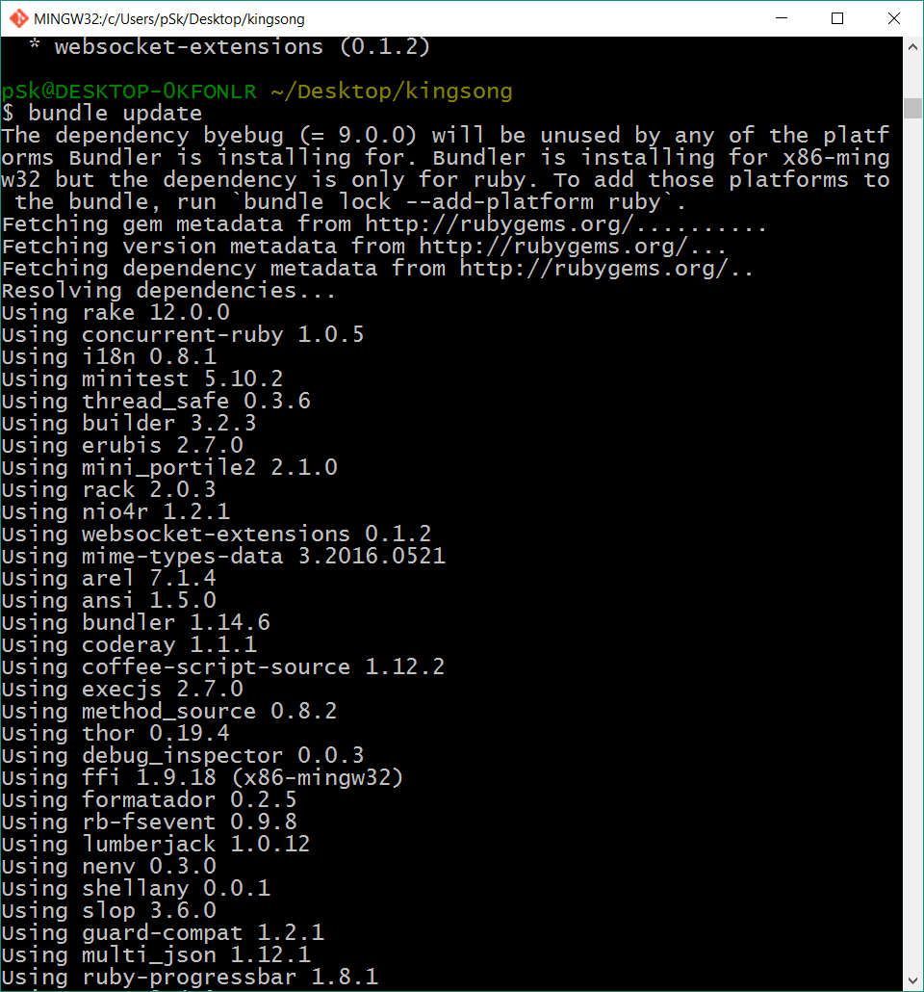
bundle update อัพเดต bundle

Slide 9
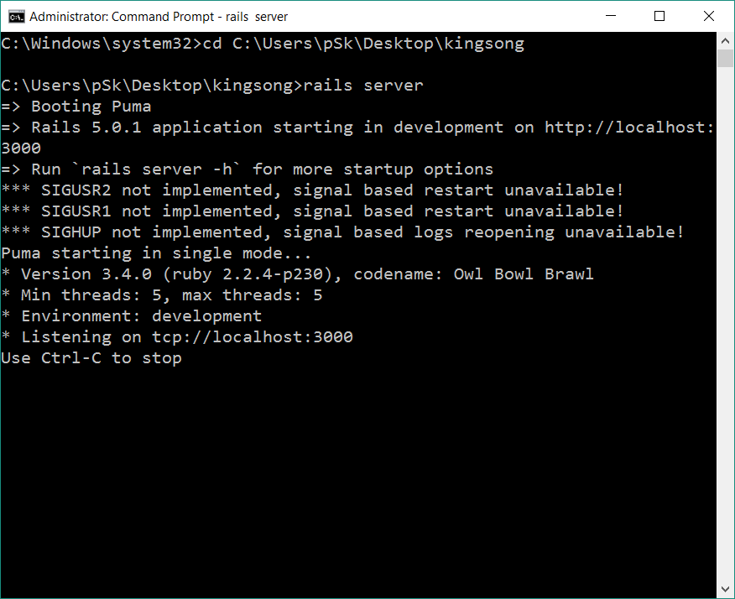
เปิด cmd เพื่อทำการ run rails server

Slide 10
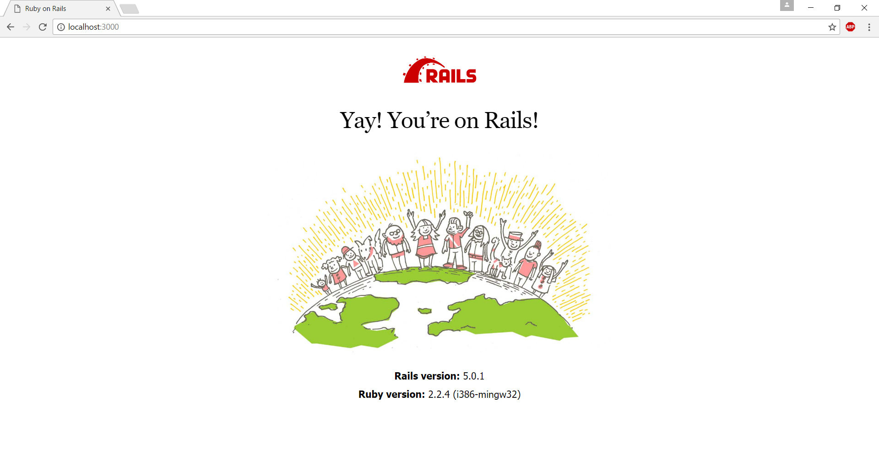
ตรวจสอบหน้าเว็บจาก url localhost:3000

Slide 11
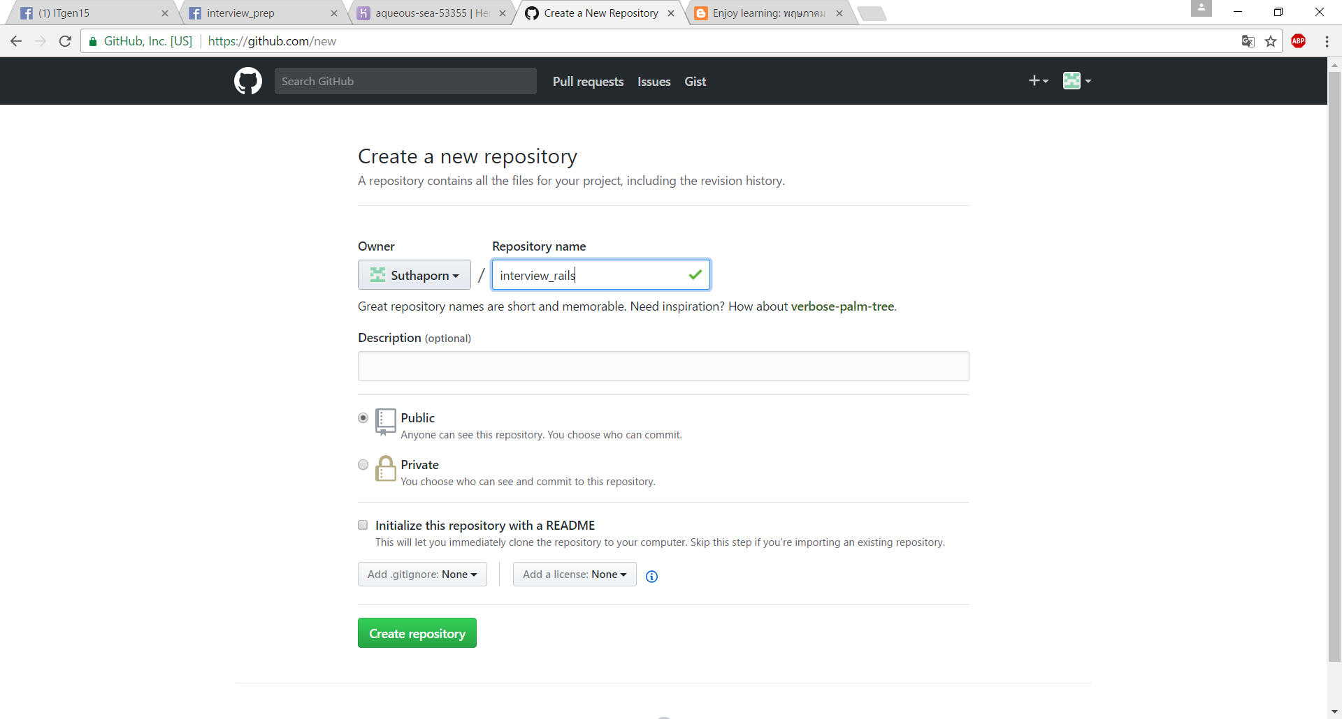
สร้าง repo ชื่อ interview_rails บน Github

Slide 12
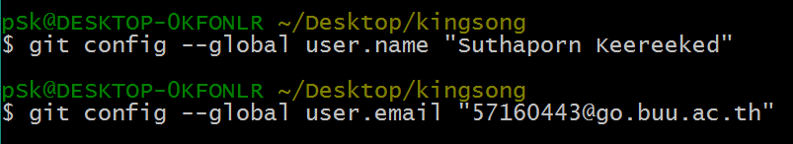
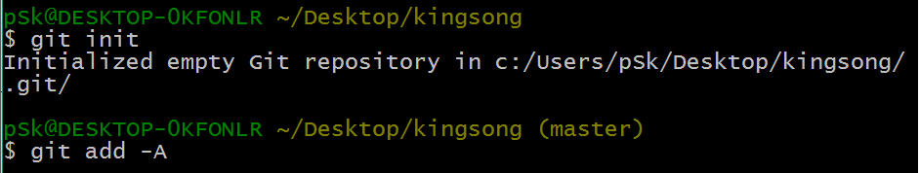
เข้าใช้ Github จาก
git config --global user.name "your username" git config --global user.email "your email"
git init สร้าง git repository เปล่าขึ้นมา
git add –A add ไฟล์ทั้งหมดที่สร้างไว้เข้าไป repo

Slide 13
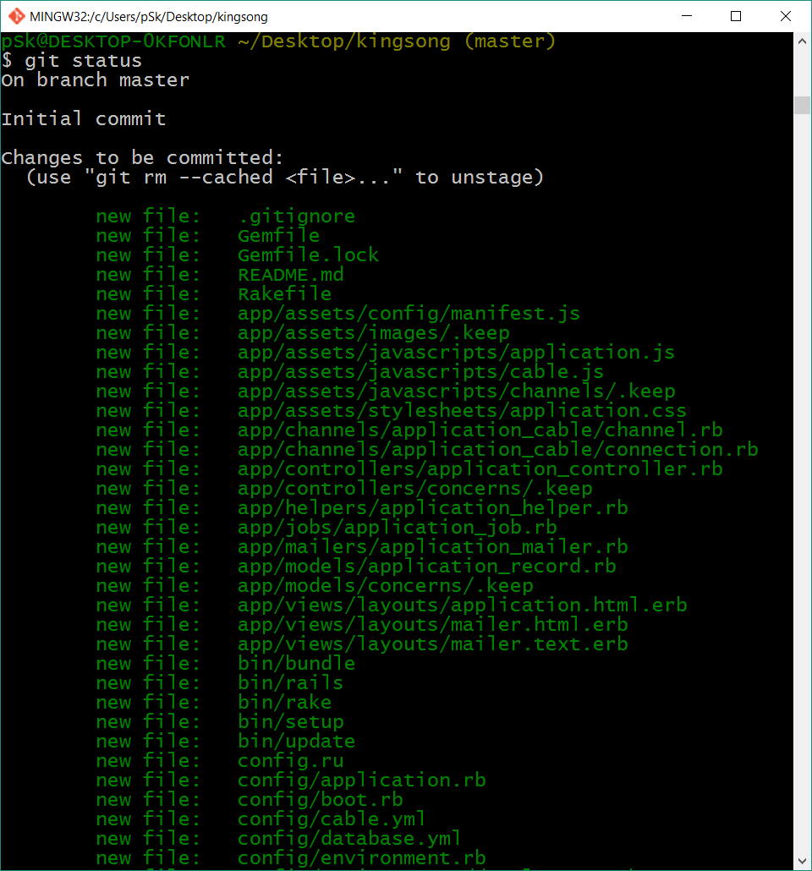
git status ตรวจสอบสถานะว่า add ไฟล์สำเร็จหรือไม่

Slide 14
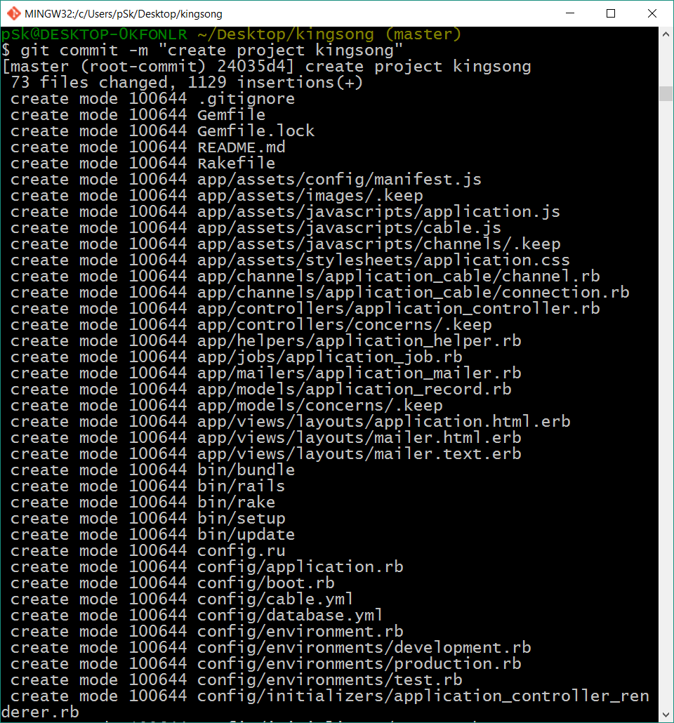
git commit –m “create project kingsong” สร้าง snapshot ให้กับ repository ทำให้เราสามารถย้อนกลับมาดูว่าเราเปลี่ยนหรือแก้ไข

Slide 15

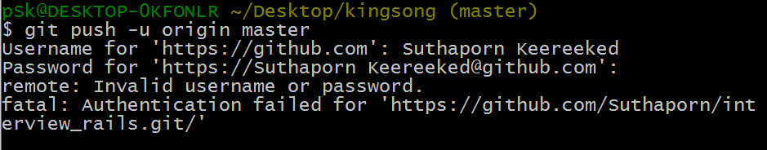
git remote add origin “url” เปลี่ยน url ให้เป็น origin เพื่อให้ง่ายต่อการเรียกใช้
git push -u origin master นำไฟล์ทั้งหมดเข้าไปยัง Github โดยใส่ username และ password ของ Github

Slide 16
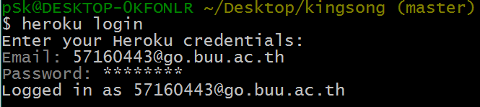
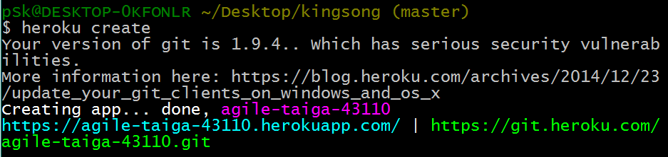
heroku login ใส่ email และ password ของ heroku
heroku create สร้าง heroku

Slide 17
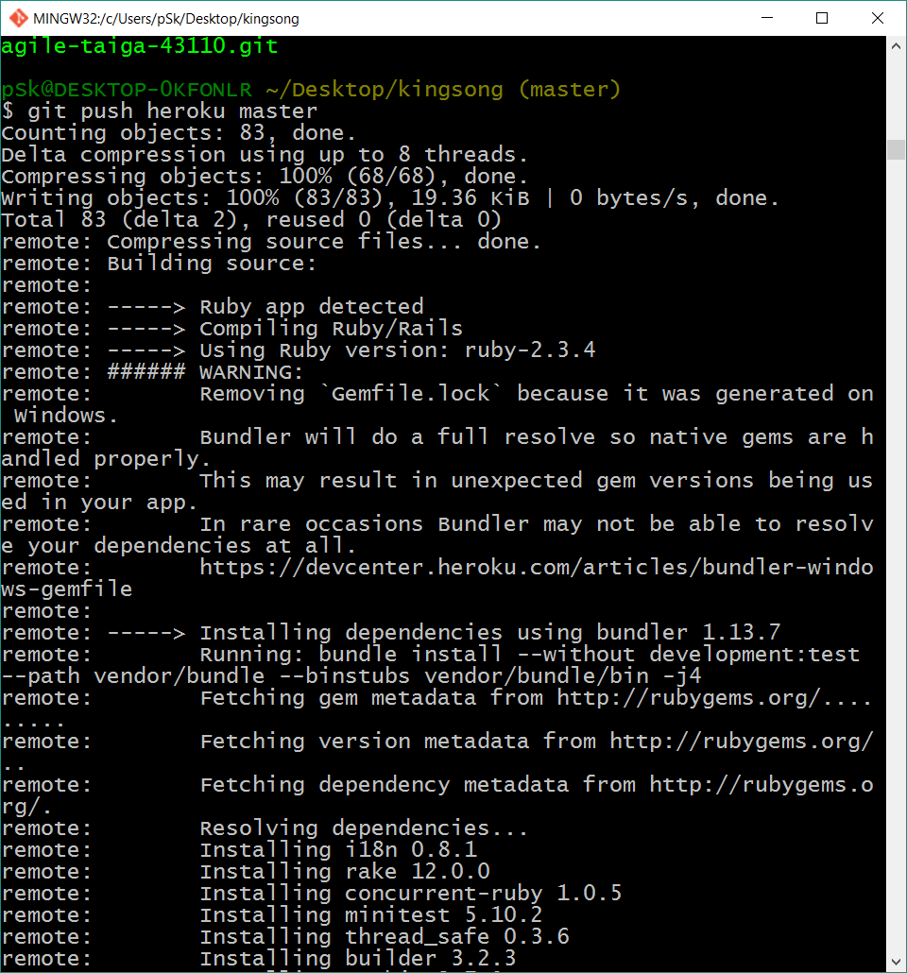
git push heroku master นำไฟล์ทั้งหมดเข้าไปยัง heroku

Slide 18

git checkout -b static-pages เปลี่ยน branch ไปที่ static-pages โดยสร้างสาขาใหม่

Slide 19
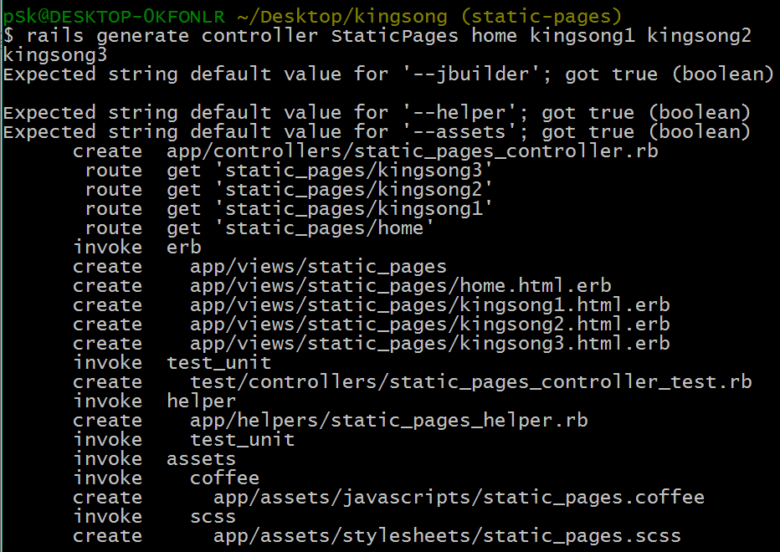
rails generate controller StaticPages home kingsong1 kingsong2 kingsong3 สร้างหน้าเว็บ 4 หน้าชื่อ home kingsong1 kingsong2 kingsong3

Slide 20
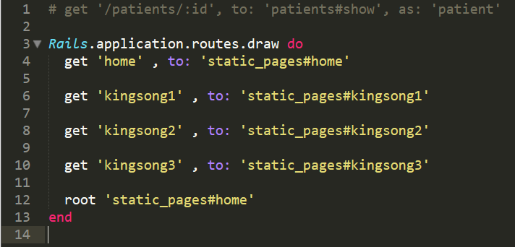
แก้ไข config/routes การเชื่อมต่อของหน้า pages

Slide 21
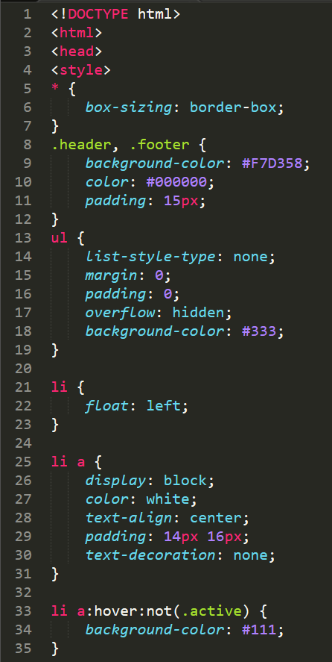
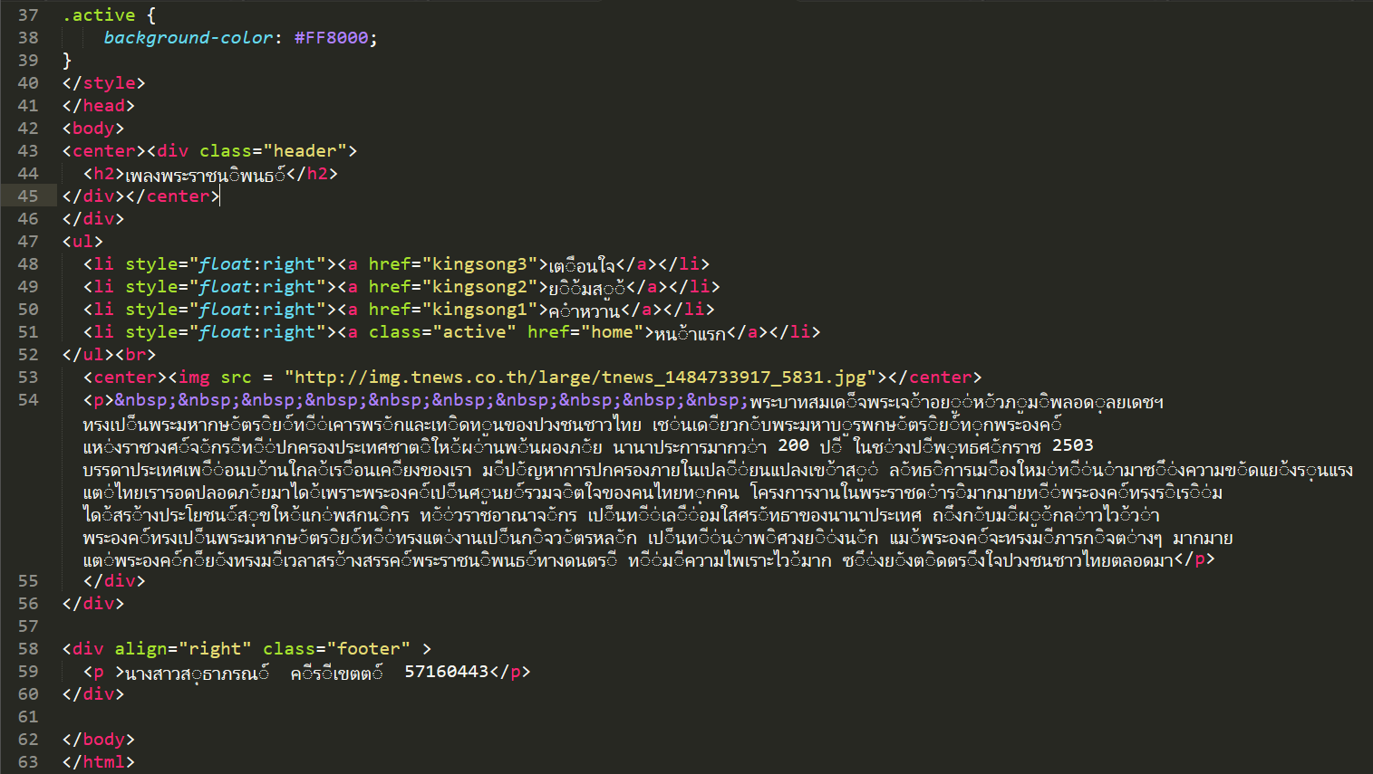
แก้ไข app/views/static_pages/home.html.erb

Slide 22
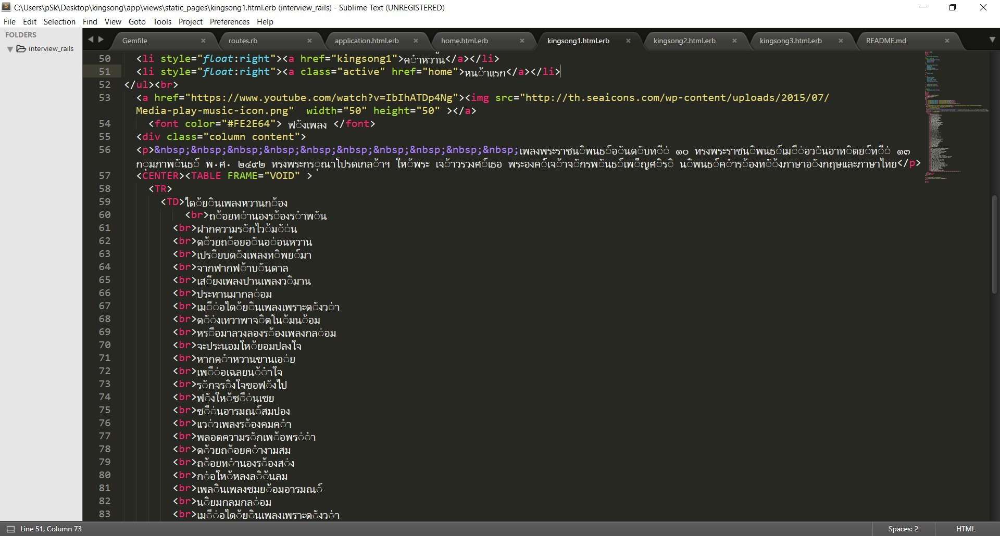
แก้ไข app/views/static_pages/kingsong1.html.erb

Slide 23
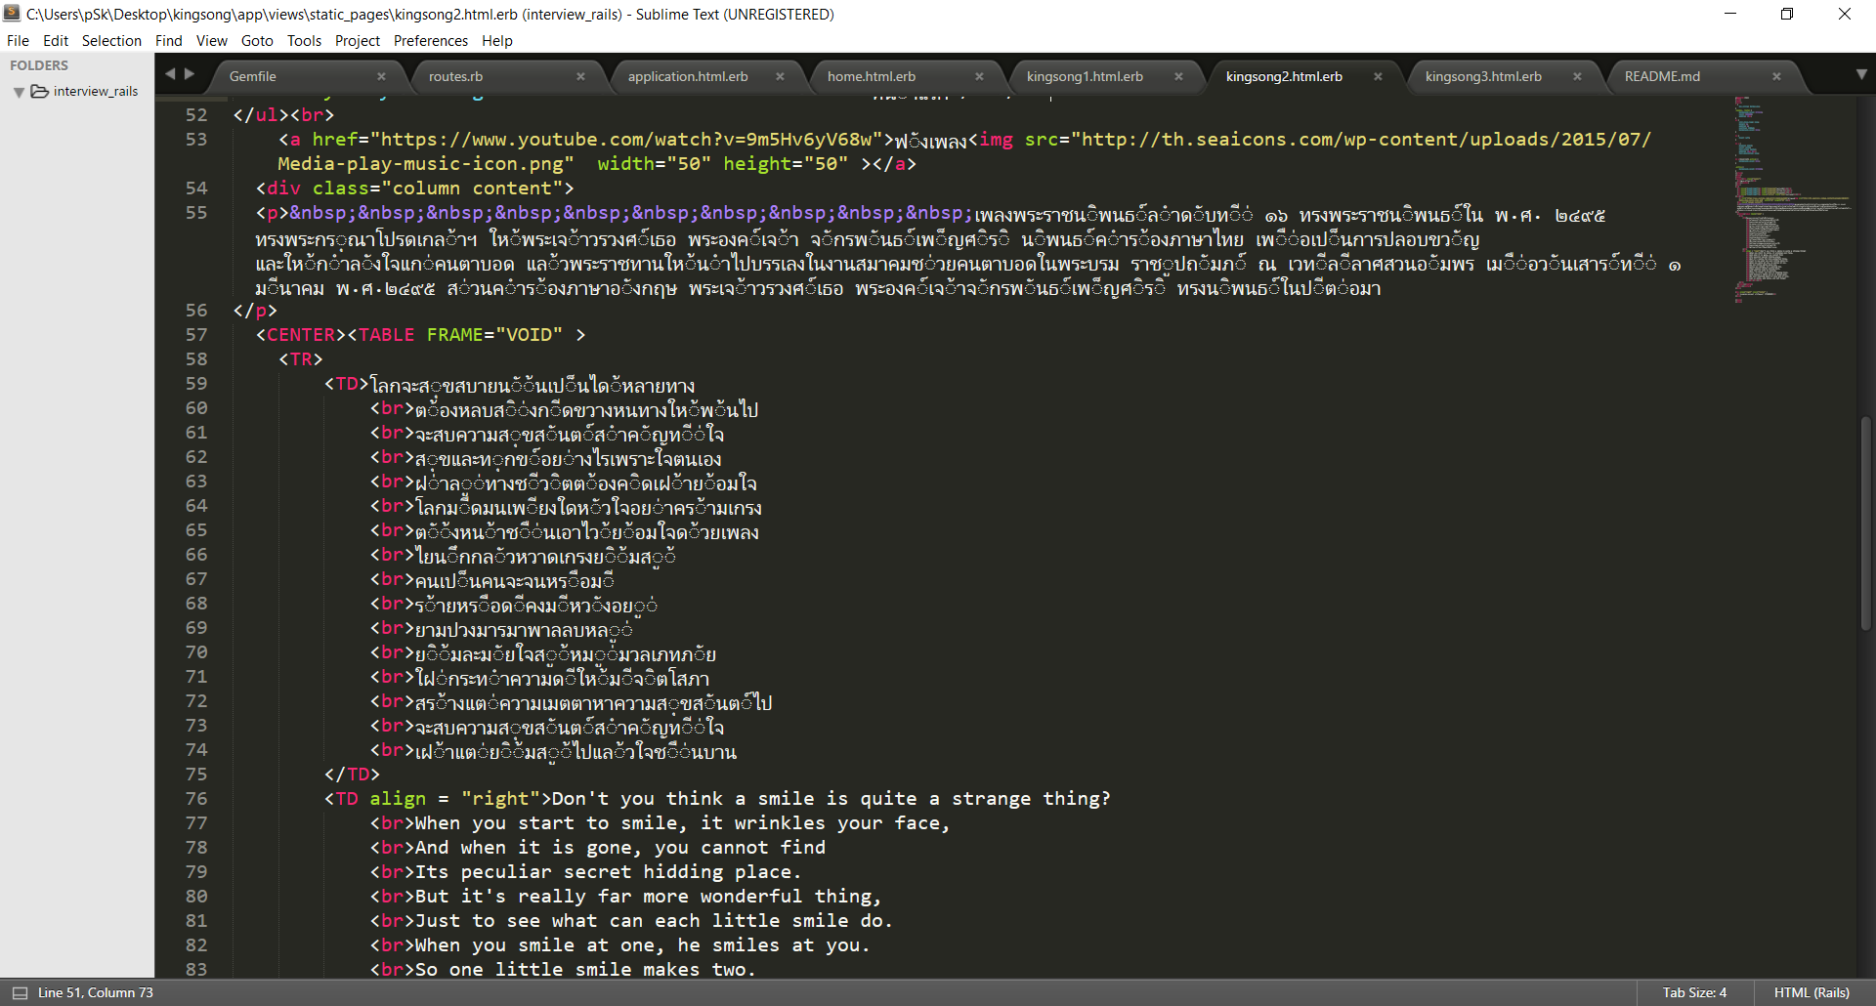
แก้ไข app/views/static_pages/kingsong2.html.erb

Slide 24
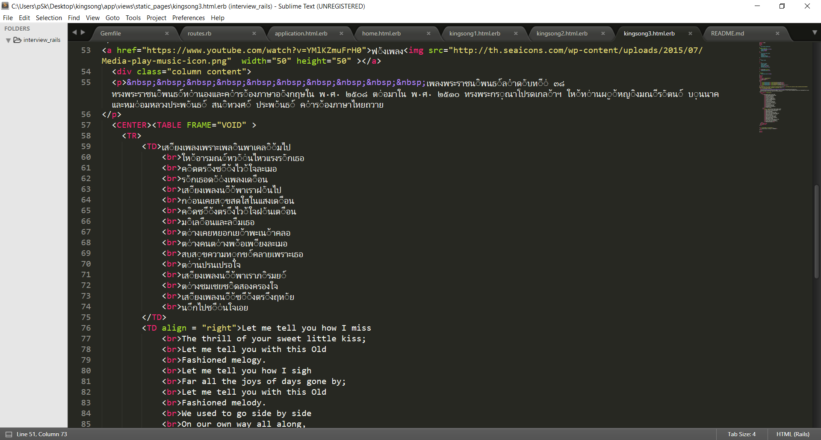
app/views/static_pages/kingsong3.html.erb

Slide 25
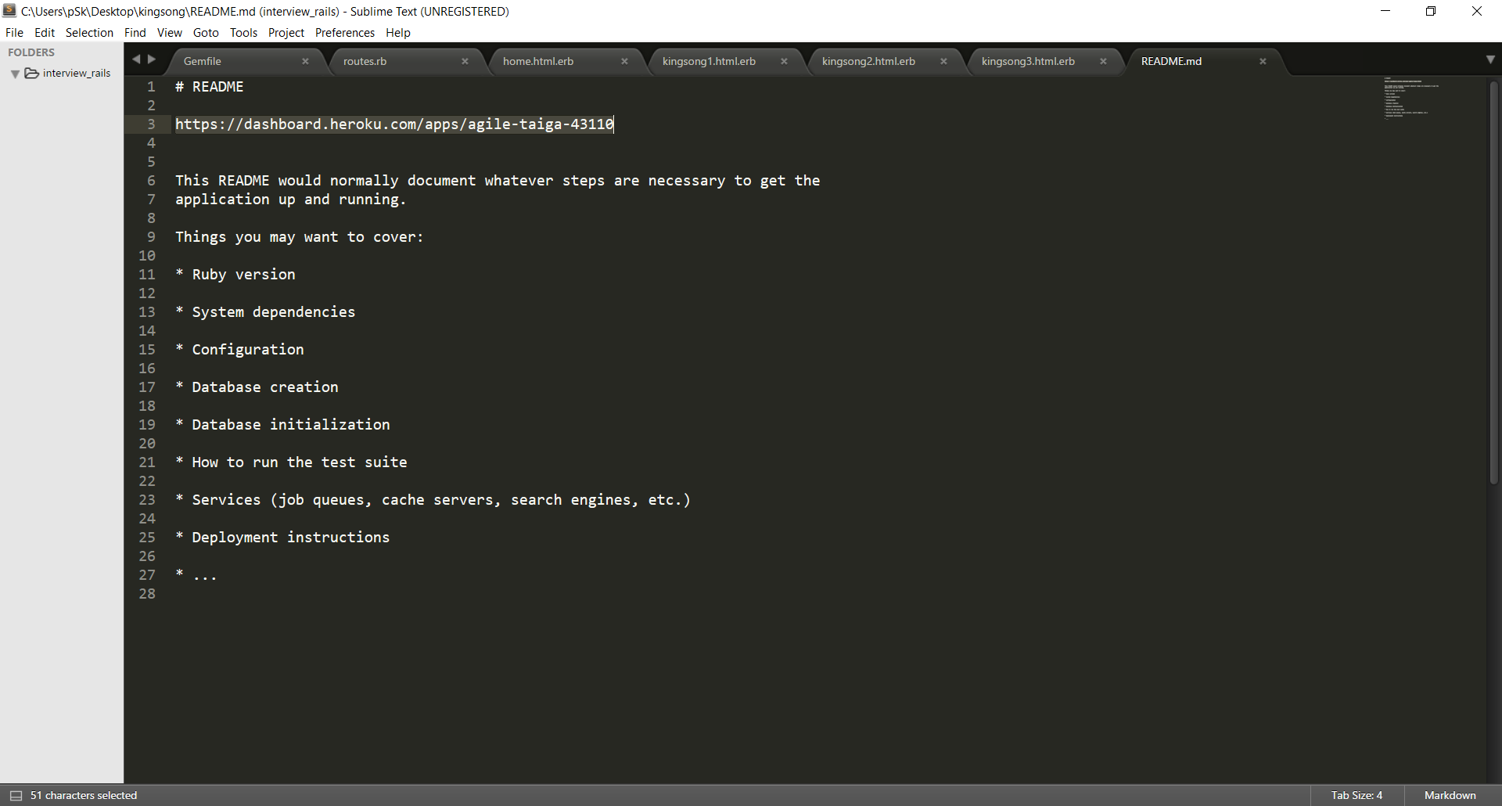
Readme ใส่ url บน heroku ที่สร้าง

Slide 26
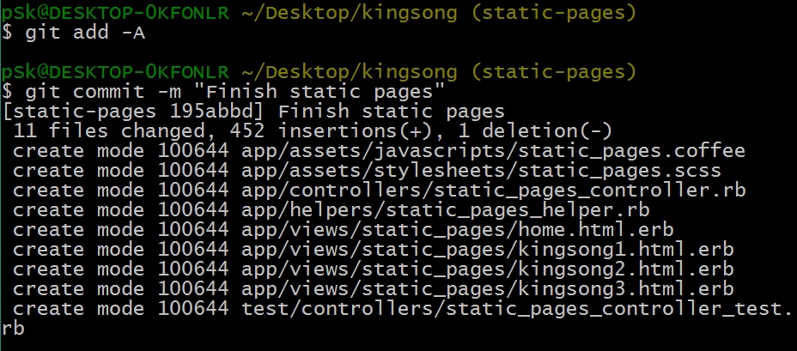
git add –A
git commit -m "Finish static pages”

Slide 27

git checkout master เปลี่ยน branch ไปที่ master

Slide 28
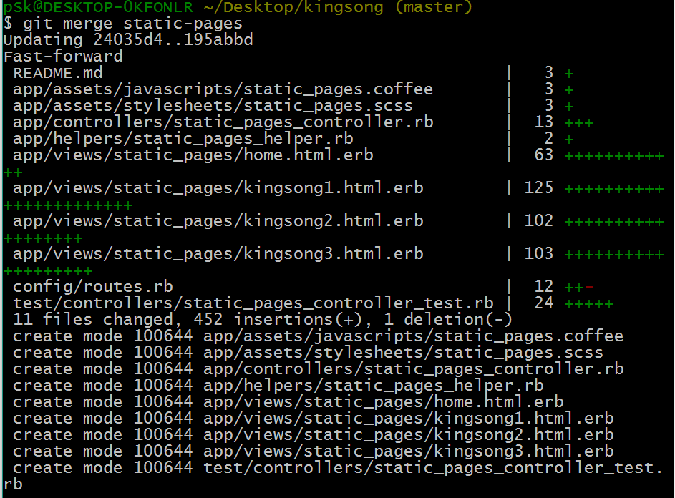
git merge static-pages รวมข้อมูล static-pages กับ master

Slide 29
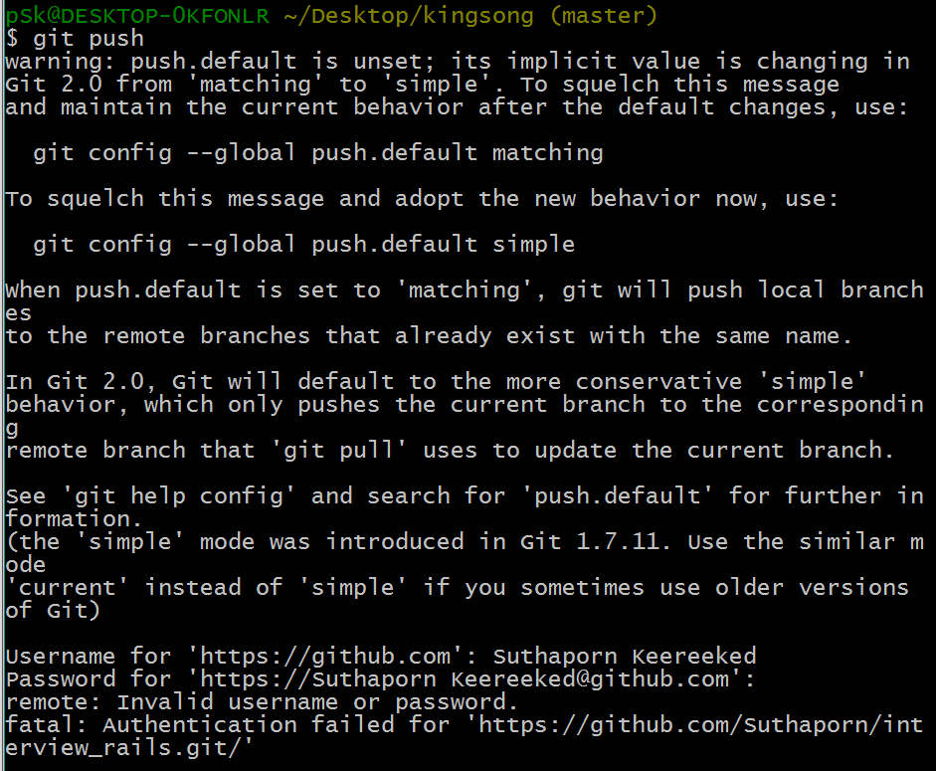
git push นำข้อมูลเข้า Github

Slide 30
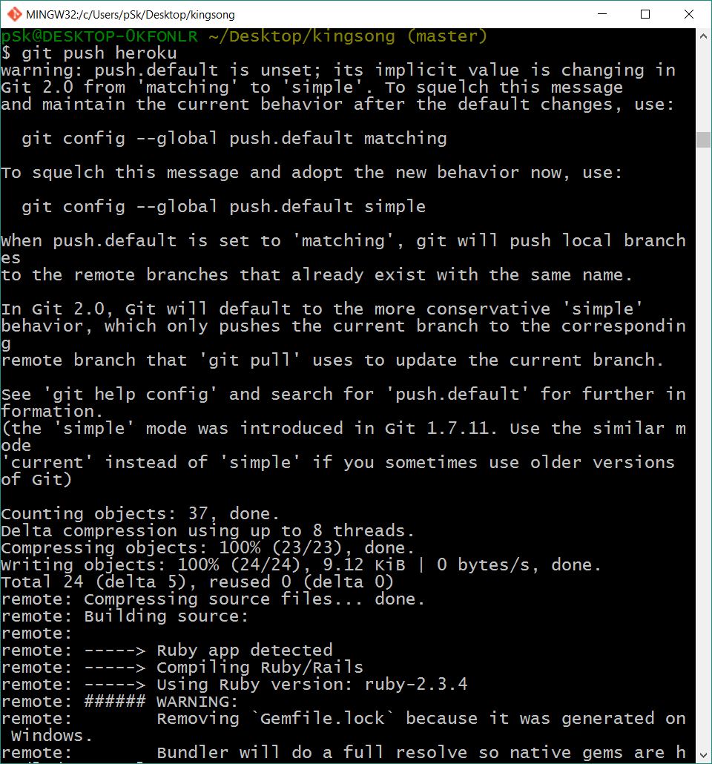
git push heroku นำข้อมูลเข้า heroku

Slide 31

git checkout –b presentation เปลี่ยน branch ไปที่ presentation โดยสร้างสาขาใหม่
สร้าง powerpoint จาก touch <ชื่อไฟล์>

Slide 32
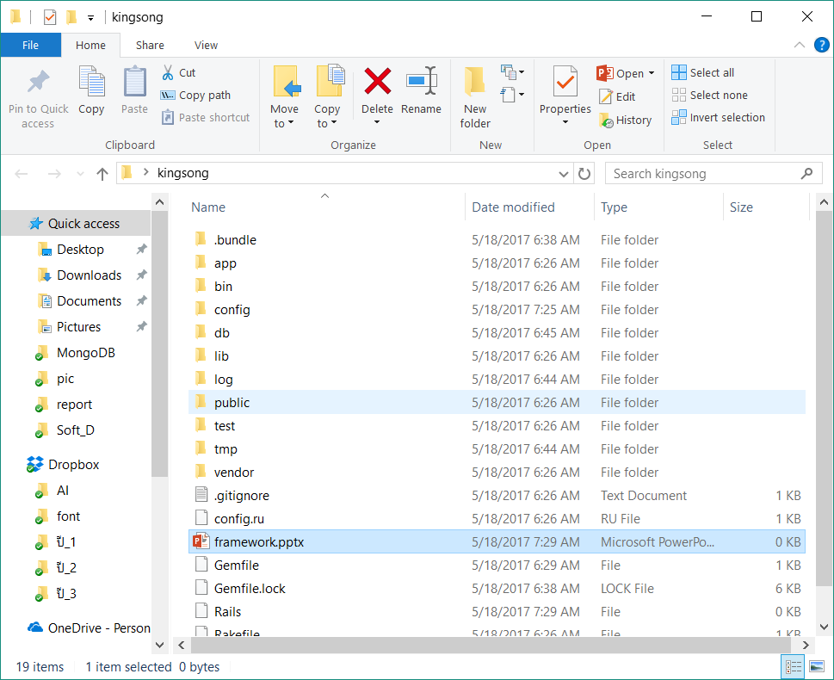
แก้ไขไฟล์ powerpoint
บันทึก presentation.ppt

Slide 33
นำข้อมูลเข้า Github ครั้งสุดท้าย จากคำสั่ง git add –A git commit -m "Finish presentation" git checkout master git merge presentation git push

Slide 34
นางสาวสุธาภรณ์ คีรีเขตต์ 57160443

Slide 35
END

